Slide 1
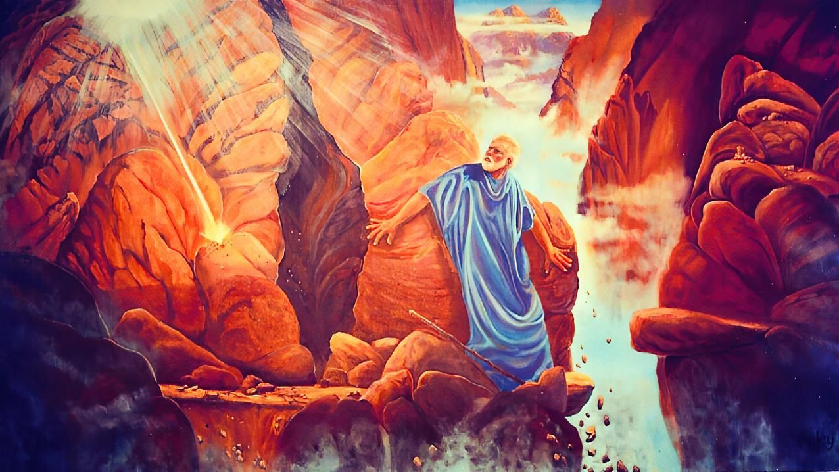

Lesson 12
20. September 2025

Slide 2
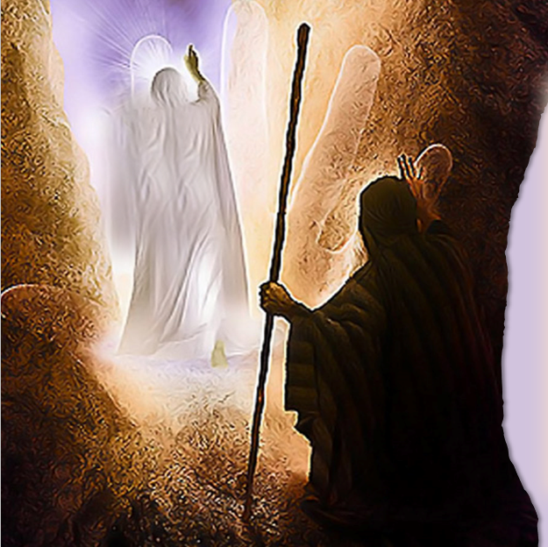
“Und der HERR ging vor seinem (Moses) Angesicht vorüber
und ER (GOTT) rief aus:
‚HERR, HERR, GOTT, barmherzig
und gnädig und geduldig
und von großer Gnade und Treue,
Der da Tausenden Gnade bewahrt
und vergibt Missetat,
Übertretung und Sünde,
aber ungestraft lässt ER niemand, sondern sucht die Missetat der Väter heim an Kindern und Kindeskindern
bis ins 3. und 4. Glied.’ ”
2. Mose 34:6,7
MERKTEXT

Slide 3

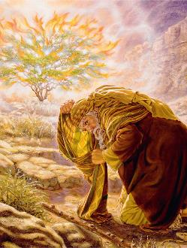
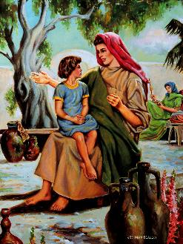
Schon in frühen Jahren baute Gott mit Moses
eine enge Freundschaft auf.
Bereits seine Eltern erzählten ihm viel
vom treuen Gott seiner Vorfahren
und wie herrlich Er sie bewahrt hatte.
In den Kapiteln 2. Mose 33 u. 34
wird ein besonderer Moment
dieser intensiven Beziehung beschrieben:
Moses Bitte, die Herrlichkeit Gottes sehen zu dürfen.
Ihre Freundschaft
wurde durch die verschiedenen Begegnungen
auf dem Berg Sinai gefestigt, wuchs weiter
und blieb bestehen bis Gott Moses in den Tod rief.

Slide 4
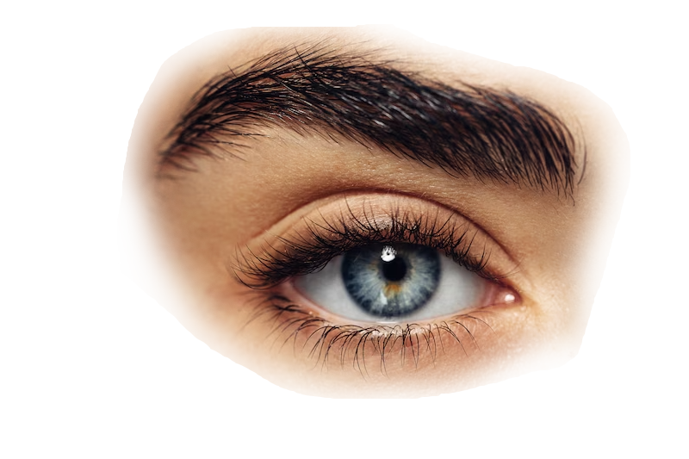



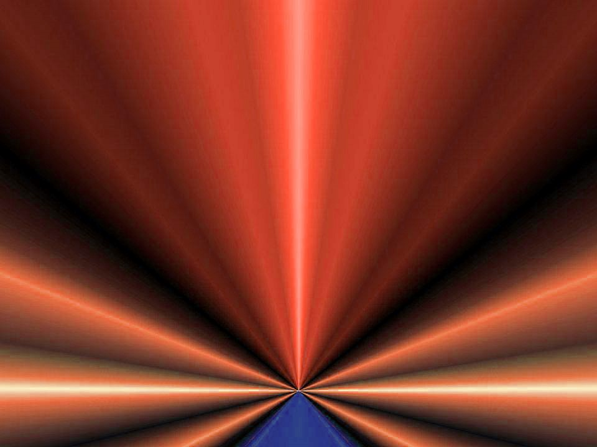
Ü B E R
GOTT und Mose
  Begegnung mit Gott (2. Mose 33:7-11)
  Gott besser kennenlernen (2. Mose 33:12-17)
Die Herrlichkeit GOTTES:
  Der Wunsch, die Herrlichkeit Gottes sehen zu dürfen (2.Mo33:18-23)
  Die Herrlichkeit Gottes (2. Mose 34:1-28)
  Die Herrlichkeit Gottes erleben (2. Mose 34:29-35)
So, 14. Sep ‘25 – Das Zelt der Begegnung
blick
Mo, 15. Sep ‘25 – Damit ich DICH erkenne
Di, 16. Sep ‘25 – „Lass mich Deine HERRLICHKEIT sehen“
Mi, 17. Sep ‘25 – GOTTES Selbstoffenbarung
Do, 18. Sep ‘25 – Moses leuchtendes Gesicht

Slide 5
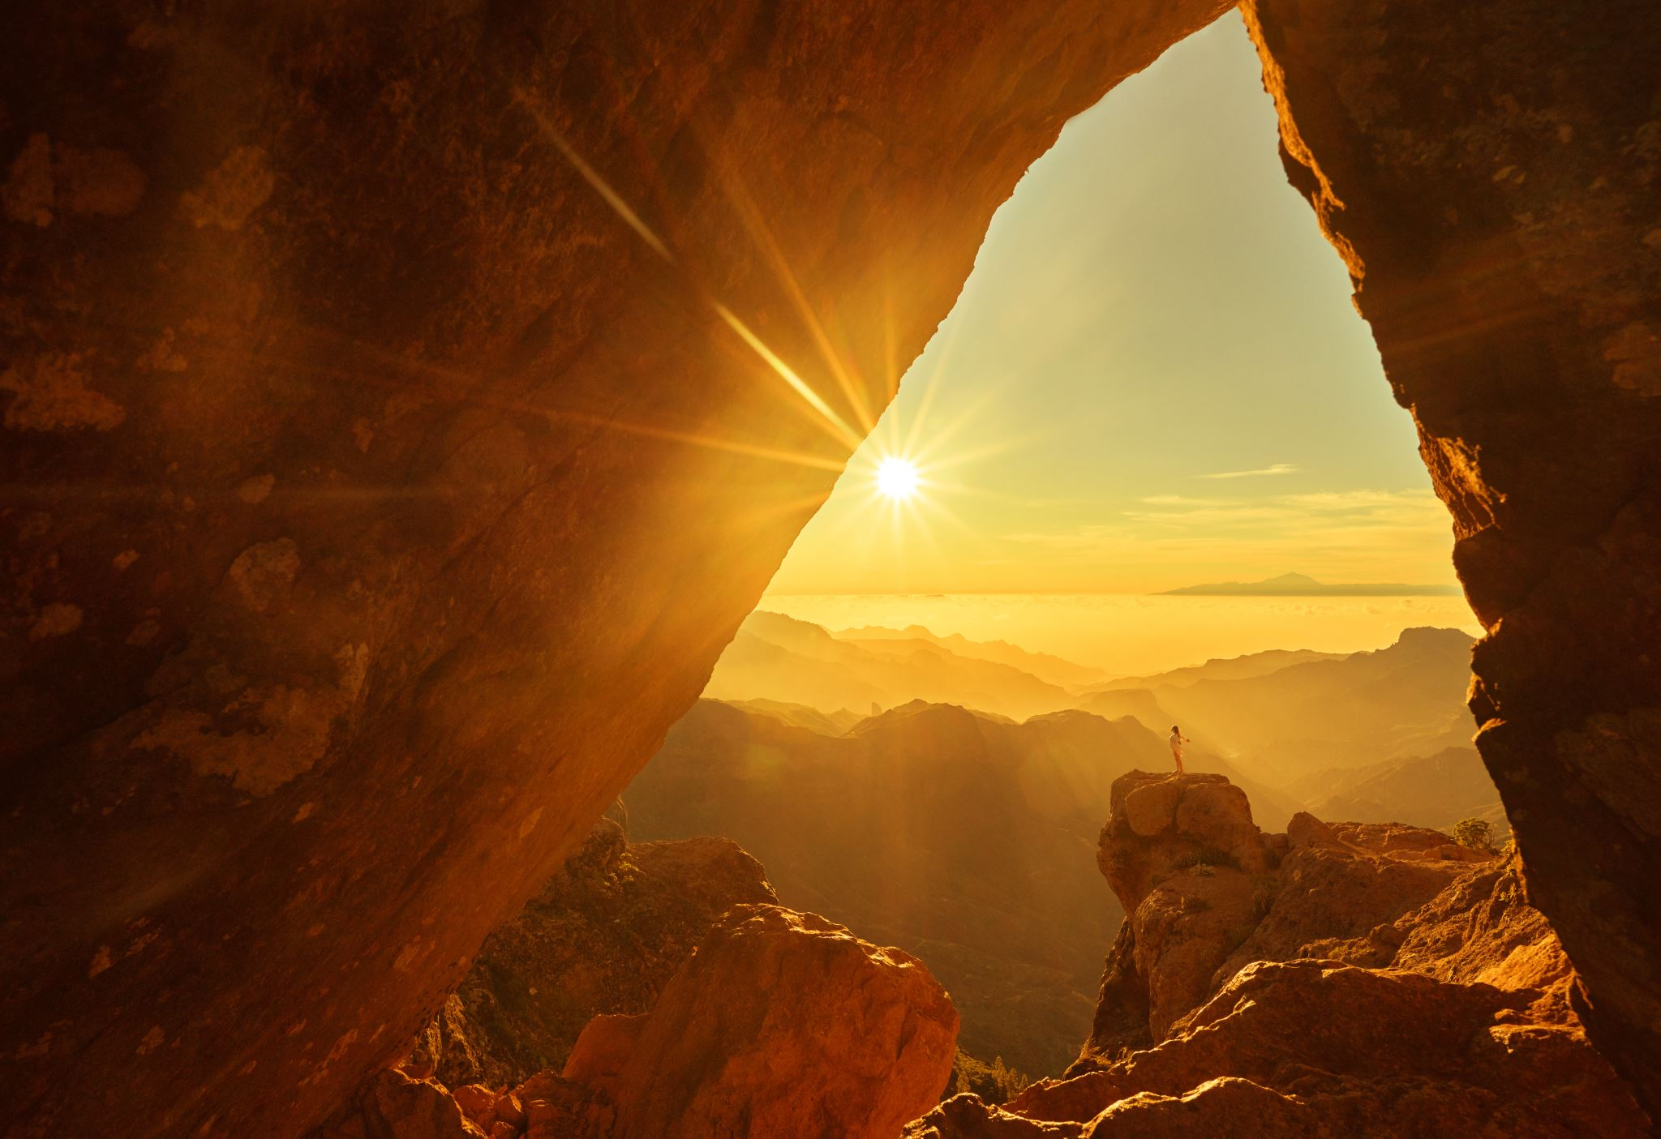
GOTT
UND
MOSES

Slide 6

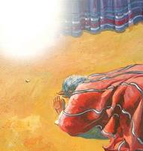
BEGEGNUNG MIT GOTT
So, 14. Sep ‘25 –
Das Zelt der Begegnung
“Und wenn Mose ins Zelt hineinging,
so kam die WOLKENSÄULE hernieder und stand am Eingang des Zeltes
und der HERR redete mit Mose.”
(2. Mose 33:9)
Zur Klarstellung:
Der Ausdruck
„von Angesicht zu Angesicht” bedeutete nicht,
dass sie sich physisch sahen, sondern dass sie
einen flüssigen Dialog
in GOTTES Gegenwart führten (obwohl Moses niemals GOTTES Angesicht sah),
so auch jetzt nicht!
Moses begegnete GOTT
in der Stiftshütte, wo ER von Angesicht zu Angesicht
mit ihm sprach.
Moses wurde ein treuer Diener GOTTES (Hebr. 3,5),
ein unauslöschliches Leuchtfeuer in der Dunkelheit und ein vorbildlicher Prophet.

Slide 7
Die Beziehung zwischen GOTT und Moses
vertiefte sich allmählich
GOTT rief Mose
aus dem brennenden Dornbusch zu sich
Moses erlebte,
wie GOTT die ägyptischen Götter besiegte
GOTT inspirierte Moses,
das Buch Hiob und das 1. Buch Mose zu schreiben.
BEGEGNUNG MIT GOTT
So, 14. Sep ‘25 –
Das Zelt der Begegnung
“Und wenn Mose ins Zelt hineinging,
so kam die WOLKENSÄULE hernieder und stand am Eingang des Zeltes
und der HERR redete mit Mose.”
(2. Mose 33:9)

Slide 8




So, 14. Sep ‘25 –
Das Zelt der Begegnung
BEGEGNUNG MIT GOTT
Mose war Zeuge der Teilung des Roten Meeres,
um Israel zu befreien
Mose sah, wie GOTT Israel zum Sinai führte
Mose verbrachte 3 mal 40 ganze Tage
in der Gegenwart GOTTES auf dem Berg
Die Beziehung zwischen Mose und GOTT
wurde mit jedem Tag inniger und fester

Slide 9

Mo, 15. Sep ‘25 –
Damit ich DICH erkenne
GOTT BESSER KENNENLERNEN
Als GOTT Mose mitteilte, dass er das Volk nicht nach Kanaan begleiten würde
(2. Mose 33,1-3), kam es zu einem interessanten Gespräch (2. Mose 33,12-17):
Gott
Du bist Mein Freund und hast Meine Gunst.
Moses
Wenn das wirklich so ist, lehre mich Deinen Weg,
damit ich Dich erkennen kann.
Gott
Meine GEGENWART wird mit dir sein
und Ich werde dir Ruhe geben.
Moses
Wenn Deine GEGENWART nicht mit uns ist,
schicke uns nicht von hier fort.
Moses
Wenn Du nicht mit uns kommst, wie soll dann jemand wissen, dass Du mit mir zufrieden bist?
Gott
Gut, Ich werde tun, was du verlangst, denn du hast
Meine Gunst und Ich betrachte dich als Meinen Freund.

Slide 10
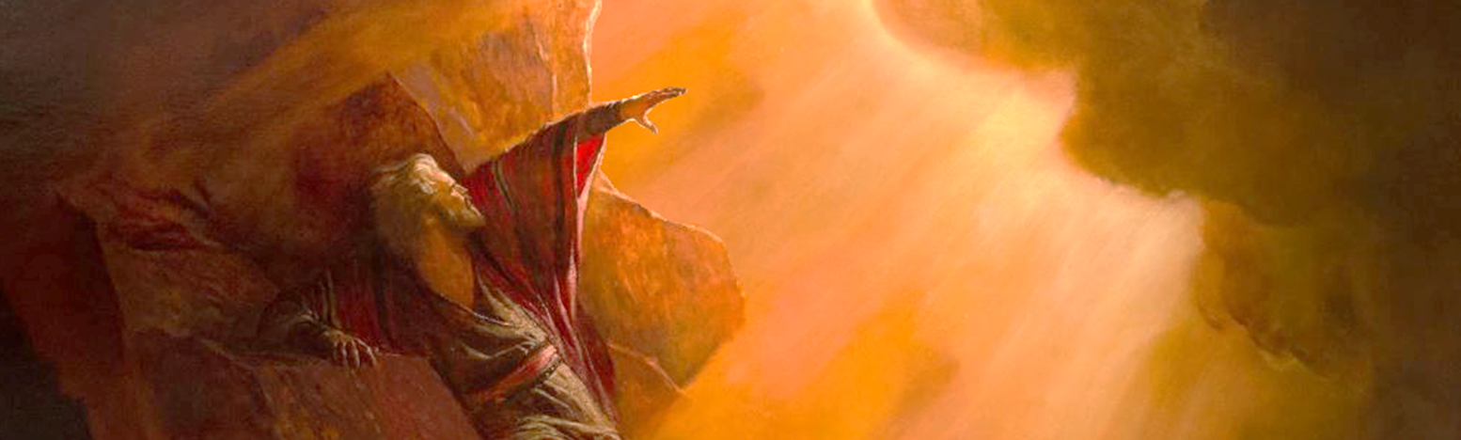
Mo, 15. Sep ‘25 –
Damit ich DICH erkenne
GOTT BESSER KENNENLERNEN
“Hab ich denn Gnade vor Deinen Augen gefunden, so lass mich Deinen Weg wissen,
damit ich Dich erkenne und Gnade vor Deinen Augen finde.
Und sieh doch, dass dies Volk DEIN VOLK ist.” (2. Mose 33:13)
Mose hatte 40 Tage mit GOTT verbracht und die 10 Gebote sowie Anweisungen für den Bau der STIFTSHÜTTE erhalten. Nun stand er erneut vor GOTT und trat für das Volk ein.
Er schien GOTT recht gut zu kennen, denn er sprach sehr vertraut mit Ihm.
In welchem Sinne musste er Ihn dann erkennen
(2. Mose 33,13)? In welchem Sinne musst auch du Ihn erkennen?

Slide 11
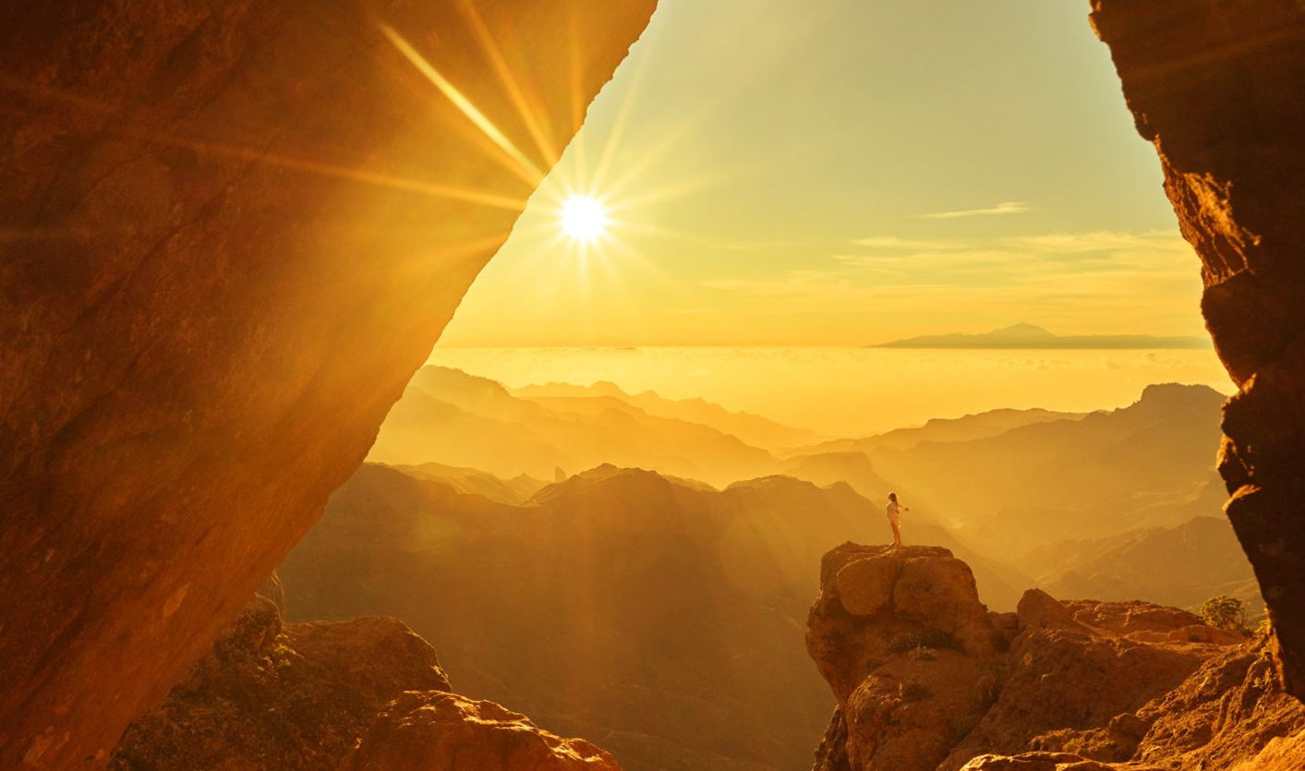
DIE
HERRLICHKEIT
GOTTES

Slide 12


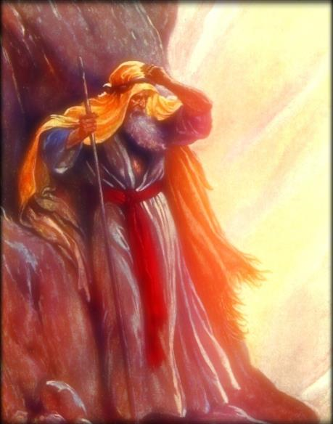
DER WUNSCH,
DIE HERRLICHKEIT GOTTES
SEHEN ZU DÜRFEN
Di, 16. Sep ‘25 – „Lass mich
Deine HERRLICHKEIT sehen“
„Moses bat: ,Zeige mir Deine HERRLICHKEIT.‘ “(2.Mo 33:18)
„GOTT antwortete: ,Ich werde dir Meine GÜTE zeigen‘ “ (2.Mo 33:19)
Die HERRLICHKEIT GOTTES ist Seine GÜTE, das heißt Sein CHARAKTER
Was GOTT ihm zeigte,
war Sein CHARAKTER (2. Mo 34:6-7)
“Und Mose
sprach:
,Lass mich
Deine
HERRLICHKEIT
sehen!’ ”
(2. Mose 33:18)

Slide 13
Di, 16. Sep ‘25 – „Lass mich
Deine HERRLICHKEIT sehen“
DER WUNSCH,
DIE HERRLICHKEIT GOTTES
SEHEN ZU DÜRFEN
“Und Mose sprach: ,Lass mich DEINE HERRLICHKEIT sehen!.’ ” (2. Mose 33:18)
Ellen G. White fügt hinzu,
dass GOTTES HERRLICHKEIT darin besteht, Seinen Kindern KRAFT zu geben, reuige Sünder anzunehmen und ihnen alles Notwendige für ihre Verwandlung zur Verfügung zu stellen.
So besteht unsere „HERRLICHKEIT“ darin,
den CHARAKTER GOTTES in unserem Leben widerzuspiegeln (2 Kor 1,12; 3,18).
Wenn wir auf das KREUZ schauen, erfahren wir
die größte Offenbarung von GOTTES HERRLICHKEIT, Seiner GÜTE und Seinem CHARAKTER.

Slide 14

Mi, 17. Sep ‘25 – GOTTES Selbstoffenbarung
DIE HERRLICHKEIT GOTTES
“Und der HERR ging vor seinem Angesicht vorüber, und ER rief aus:
,HERR, HERR, GOTT, barmherzig und gnädig und geduldig
und von großer GNADE und TREUE,’ ” (2 34:6)
GOTT zeigte Mose Seine HERRLICHKEIT, als dieser zum 7. Mal den Berg Sinai bestieg.
Wann und zu welchem Zweck erschien Mose vor GOTT?
1
2
3
4
5
6
7
Um von GOTT die Grundlagen des Bundes zu empfangen (2. Mo 19,3-7)
Um GOTT die Antwort des Volkes zu geben
und Anweisungen zur Erscheinung GOTTES am Sinai zu erhalten (2. Mose 19:8-14)
Um von GOTT neue Anweisungen zu erhalten (z. B. 2. Mose 19:20-25)
Um von GOTT die ergänzenden Gesetze zu erhalten (2. Mose 20,21; 24,3)
Um die von Gottes Finger geschriebenen 10 Gebote
und den Entwurf für das HEILIGTUM zu erhalten (2. Mose 24,12.18; 32,15)
Moses Fürsprache vor GOTT für die Sünde des Volkes mit dem goldenen Kalb (2. Mose 32:30)
Damit GOTT ihm Seine HERRLICHKEIT zeigen
und er neue Tafeln mit den 10 Geboten erhalten konnte (2. Mose 34:1-5)

Slide 15
Mi, 17. Sep ‘25 – GOTTES Selbstoffenbarung
DIE HERRLICHKEIT GOTTES
“Und der HERR ging vor seinem Angesicht vorüber
und ER rief aus:
,HERR, HERR, GOTT, BARMHERZIG und GNÄDIG und GEDULDIG und von GROßER GNADE und TREUE,’ ”
(2. Mose 34:6)
Die Schau der HERRLICHKEIT GOTTES
erwies sich
als Selbsterklärung des CHARAKTERS GOTTES
(2. Mo 34,6-7).
Bei diesem Blick auf die LIEBE GOTTES
betete Mose GOTT an
(2. Mo 34,8; 1. Joh. 4,19).
Schließlich bekräftigte GOTT
SEINEN BUND mit Israel
und VERGAB ihnen
den Abfall mit dem Goldenen Kalb.

Slide 16
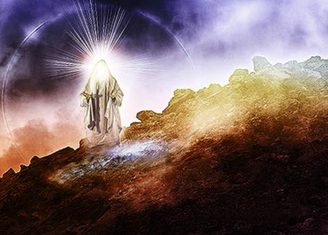
Do, 18. Sep ‘25 – Moses leuchtendes Gesicht
DIE HERRLICHKEIT GOTTES ERLEBEN
Mose hatte schon oft
„von Angesicht zu Angesicht”
mit GOTT gesprochen,
doch bis dahin hatte sein Gesicht nie geleuchtet.
Was hatte sich diesmal geändert? Man beachte außerdem,
dass diese Veränderung
langfristig anhielt.
(2. Mose 34,34-35)
“Als nun Mose vom Berge Sinai herabstieg,
hatte er
die 2 Tafeln
des Gesetzes
in seiner Hand
und wusste nicht, dass die Haut seines Angesichts glänzte,
weil er mit GOTT geredet hatte.”
(2. Mo 34:29)
Nun kannte Mose GOTT viel besser.
Seine Freundschaft war gereift.
Er hatte GOTTES HERRLICHKEIT betrachtet
und war durch diese HERRLICHKEIT verwandelt worden.

Slide 17
Do, 18. Sep ‘25 – Moses leuchtendes Gesicht
DIE HERRLICHKEIT GOTTES ERLEBEN
“Als nun Mose vom Berge Sinai herabstieg, hatte er die zwei Tafeln des Gesetzes
in seiner Hand und wusste nicht, dass die Haut seines Angesichts glänzte,
weil er mit Gott geredet hatte.” (2. Mo 34:29)
„12 Weil wir nun solche Hoffnung haben,
sind wir VOLLER FREIMUT 13 und nicht wie Mose,
der eine Decke über sein Angesicht legte,
damit die Israeliten nicht sahen das Ende dessen,
was da vergeht. 14 Aber ihr Sinn wurde verstockt.
Denn bis auf den heutigen Tag bleibt diese Decke
über dem alten Bund, wenn daraus gelesen wird;
sie wird nicht aufgedeckt, weil sie in Christus abgetan wird. 15 Aber bis auf den heutigen Tag,
wenn Mose gelesen wird, liegt die Decke
auf ihrem Herzen. 16 Wenn es aber umkehrt
zu dem Herrn, so wird die Decke abgetan.
17 Der Herr ist der Geist;
wo aber der Geist des Herrn ist, da ist Freiheit.“
In Anlehnung
an diese Begebenheit
fordert Paulus uns auf,
Moses nachzueifern
und über
die HERRLICHKEIT GOTTES nachzudenken,
um so wie ER
verwandelt zu werden
(2 Kor 3,12-17):

Slide 18
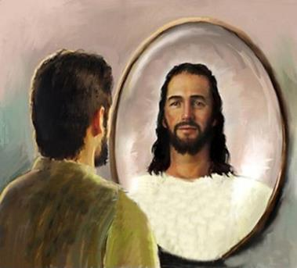
DIE HERRLICHKEIT GOTTES ERLEBEN
“Als nun Mose vom Berge Sinai herabstieg, hatte er die zwei Tafeln des Gesetzes in seiner Hand und wusste nicht, dass die Haut seines Angesichts glänzte, weil er mit Gott geredet hatte.” (2. Mo 34:29)
„18 Wir alle aber
spiegeln
mit aufgedecktem Angesicht
die HERRLICHKEIT
des HERRN wider,
und wir werden verwandelt
in SEIN BILD
von einer HERRLICHKEIT
zur andern
von dem HERRN,
der der GEIST ist.“
Moses ist ein Vorbild dafür,
was GOTT für uns tun kann,
wenn wir Ihm erlauben,
unseren Charakter zu verwandeln
und uns
nach Seinem GÖTTLICHEN BILD
zu formen.
Do, 18. Sep ‘25 – Moses leuchtendes Gesicht

Slide 19
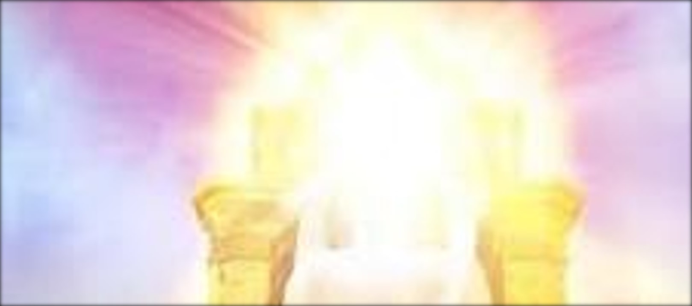
“Glaubst du, dass GOTT den Mose
für seine Anmaßung zurechtgewiesen hat?
Nein, ganz und gar nicht.
Mose stellte diese Bitte nicht aus bloßer Neugier.
Er hatte ein Ziel vor Augen.
Er sah, dass er mit seiner eigenen Kraft
das WERK GOTTES nicht
in angemessener Weise vollbringen konnte.

Slide 20
Er wusste, dass er,
wenn er einen klaren Blick
auf die HERRLICHKEIT GOTTES erlangen könnte,
in der Lage wäre, seine wichtige Mission
nicht aus eigener Kraft,
sondern aus der KRAFT DES ALLMÄCHTIGEN GOTTES,
des HERRN, voranzutreiben.
Seine ganze Seele sehnte sich nach GOTT;
er wollte mehr über IHN erfahren,
damit er in jeder Notlage und Verwirrung
die GÖTTLICHE GEGENWART spüren konnte.
Es war nicht Selbstsucht, die Mose dazu veranlasste,
um einen Blick auf die HERRLICHKEIT GOTTES zu bitten. Sein einziges Ziel war der Wunsch,
Seinen SCHÖPFER besser ehren zu können.“
E. G. White, In Heavenly Places (An himmlischen Orten), August 22

